Slide 1
AlphaGo介绍
Mastering the game of Go with deep neural networks and tree search
2016.10.20
开源代码： https://github.com/Rochester-NRT/RocAlphaGo
Notes:
我将从三个方面讲解一下最近CNN的发展。因为里面包含的文章比较多，内容比较广，大家可以选一些和自己领域相关的感兴趣的来听。由于内容比较多，讲得不好的地方大家可以提出来一起讨论，也请大家多多包涵~

Slide 2
论文
1. David Silver et al., Mastering the Game of Go with Deep Neural Networks and Tree Search, Nature, 2015.
2. David Silver et al., Mastering the Game of Go without Human Knowledge,Nature, 2017.
Notes:
我将从三个方面讲解一下最近CNN的发展。因为里面包含的文章比较多，内容比较广，大家可以选一些和自己领域相关的感兴趣的来听。由于内容比较多，讲得不好的地方大家可以提出来一起讨论，也请大家多多包涵~

Slide 3
围棋规则 （中国规则）
无气自提
2. 禁止全局同形
-- 每走一步，棋盘状态（即黑子和白子的位置）都必须
与以前所有步的棋盘状态不一样。
3. 地大者胜
围棋有必胜策略！
Notes:
我将从三个方面讲解一下最近CNN的发展。因为里面包含的文章比较多，内容比较广，大家可以选一些和自己领域相关的感兴趣的来听。由于内容比较多，讲得不好的地方大家可以提出来一起讨论，也请大家多多包涵~

Slide 4
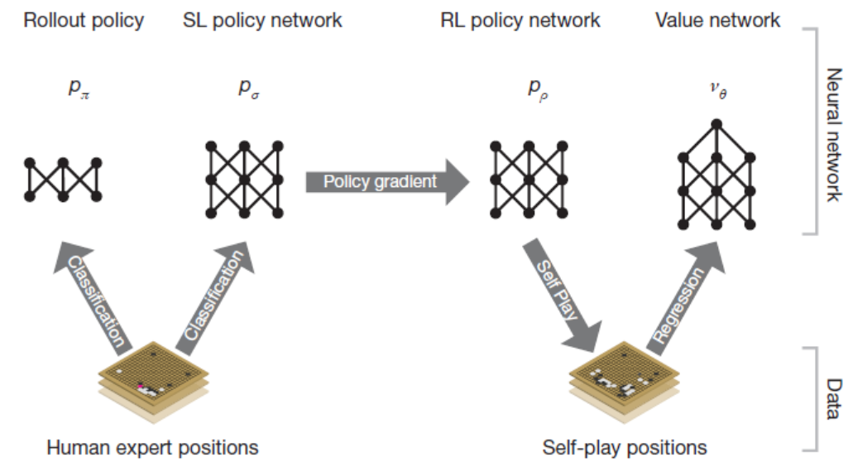

AlphaGo 原理
三个深度策略网络 (Policy Networks),一个深度估值网络
(Value Network)
Notes:
我将从三个方面讲解一下最近CNN的发展。因为里面包含的文章比较多，内容比较广，大家可以选一些和自己领域相关的感兴趣的来听。由于内容比较多，讲得不好的地方大家可以提出来一起讨论，也请大家多多包涵~

Slide 5
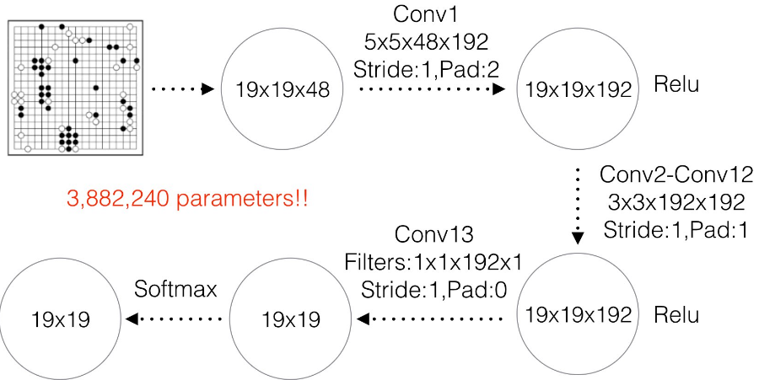
AlphaGo 原理
深度策略网络 : (Supervised Learning Policy Network)
输入：当前棋盘状态。
输出：下一步的走法。
训练数据： KGS Go SERVER上的 三亿个样本。
网络设置： 13层深度网络。
输入的特征：
57%正确率,
3ms一步
Notes:
我将从三个方面讲解一下最近CNN的发展。因为里面包含的文章比较多，内容比较广，大家可以选一些和自己领域相关的感兴趣的来听。由于内容比较多，讲得不好的地方大家可以提出来一起讨论，也请大家多多包涵~

Slide 6
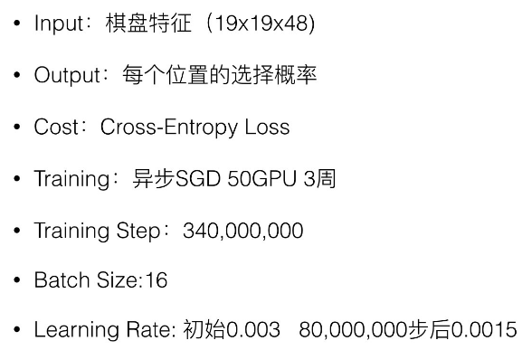
AlphaGo 原理
深度策略网络 : (Supervised Learning Policy Network)
Notes:
我将从三个方面讲解一下最近CNN的发展。因为里面包含的文章比较多，内容比较广，大家可以选一些和自己领域相关的感兴趣的来听。由于内容比较多，讲得不好的地方大家可以提出来一起讨论，也请大家多多包涵~

Slide 7
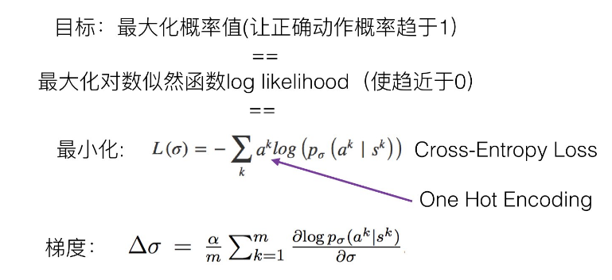
AlphaGo 原理
深度策略网络 : (Supervised Learning Policy Network)，
优化分析 ：
Notes:
我将从三个方面讲解一下最近CNN的发展。因为里面包含的文章比较多，内容比较广，大家可以选一些和自己领域相关的感兴趣的来听。由于内容比较多，讲得不好的地方大家可以提出来一起讨论，也请大家多多包涵~

Slide 8
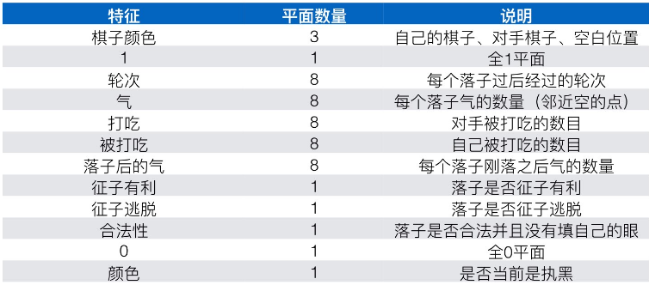
AlphaGo 原理
深度策略网络 : (Supervised Learning Policy Network)，
棋盘特征 ：
Notes:
我将从三个方面讲解一下最近CNN的发展。因为里面包含的文章比较多，内容比较广，大家可以选一些和自己领域相关的感兴趣的来听。由于内容比较多，讲得不好的地方大家可以提出来一起讨论，也请大家多多包涵~

Slide 9
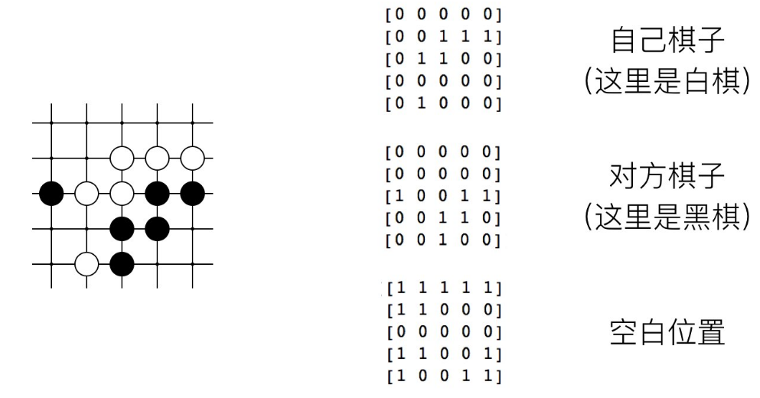
AlphaGo 原理
深度策略网络 : (Supervised Learning Policy Network)，
落子颜色 （Stone Color）：
Notes:
我将从三个方面讲解一下最近CNN的发展。因为里面包含的文章比较多，内容比较广，大家可以选一些和自己领域相关的感兴趣的来听。由于内容比较多，讲得不好的地方大家可以提出来一起讨论，也请大家多多包涵~

Slide 10
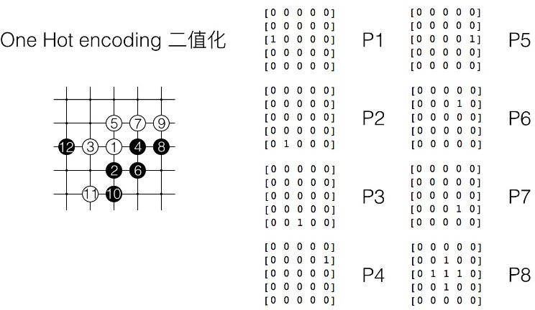
AlphaGo 原理
深度策略网络 : (Supervised Learning Policy Network)，
轮次 （Turn Since）：
Notes:
我将从三个方面讲解一下最近CNN的发展。因为里面包含的文章比较多，内容比较广，大家可以选一些和自己领域相关的感兴趣的来听。由于内容比较多，讲得不好的地方大家可以提出来一起讨论，也请大家多多包涵~

Slide 11
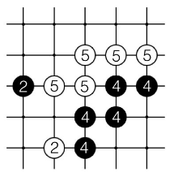
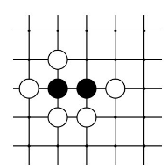
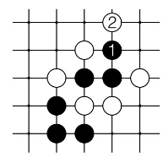
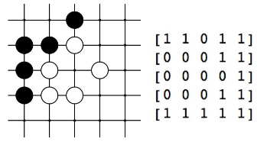
AlphaGo 原理
深度策略网络 : (Supervised Learning Policy Network)，
气（Liberty）：
打吃数量：
征子（Ladder）：
合法性（Sensibility）：
Notes:
我将从三个方面讲解一下最近CNN的发展。因为里面包含的文章比较多，内容比较广，大家可以选一些和自己领域相关的感兴趣的来听。由于内容比较多，讲得不好的地方大家可以提出来一起讨论，也请大家多多包涵~

Slide 12
AlphaGo 原理
深度策略网络 : (Reinforcement Learning Policy Network)
网络结构、输入输出与 完全一样。
2. 一开始初始化网络参数
3. 参数更新策略，自己和自己下棋，不断下下去直到分出胜负。
上式中， 为在第t步走下一步 的概率，当胜利时，
等于1，否则 等于0。
Notes:
我将从三个方面讲解一下最近CNN的发展。因为里面包含的文章比较多，内容比较广，大家可以选一些和自己领域相关的感兴趣的来听。由于内容比较多，讲得不好的地方大家可以提出来一起讨论，也请大家多多包涵~

Slide 13
AlphaGo 原理
深度策略网络 : (Rollout Policy Network)
1. 输入特征比 和 少。
2. 网络结构更简单。
换句话说，这个网络以牺牲准确率换取速度。24.2%正确率，
2um一步。
Notes:
我将从三个方面讲解一下最近CNN的发展。因为里面包含的文章比较多，内容比较广，大家可以选一些和自己领域相关的感兴趣的来听。由于内容比较多，讲得不好的地方大家可以提出来一起讨论，也请大家多多包涵~

Slide 14
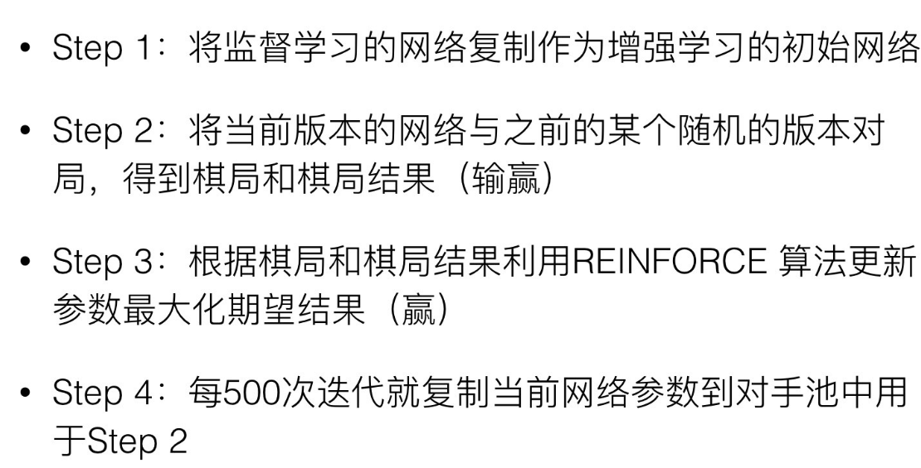
AlphaGo 原理
强化学习训练策略：
Notes:
我将从三个方面讲解一下最近CNN的发展。因为里面包含的文章比较多，内容比较广，大家可以选一些和自己领域相关的感兴趣的来听。由于内容比较多，讲得不好的地方大家可以提出来一起讨论，也请大家多多包涵~

Slide 15
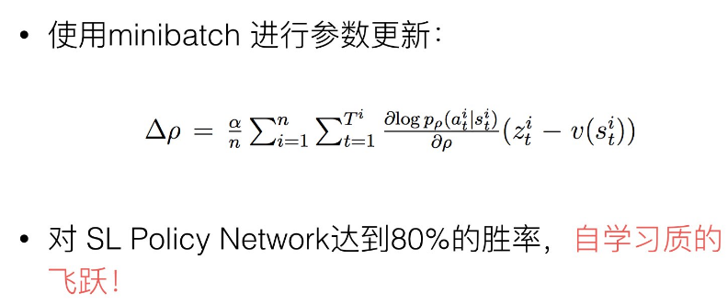
AlphaGo 原理
训练细节和结果：
Notes:
我将从三个方面讲解一下最近CNN的发展。因为里面包含的文章比较多，内容比较广，大家可以选一些和自己领域相关的感兴趣的来听。由于内容比较多，讲得不好的地方大家可以提出来一起讨论，也请大家多多包涵~

Slide 16
AlphaGo 原理
深度估值网络 : (Rollout Policy Network)
1. 输入：当前棋盘状态 （与 输入一样），以及执黑或执白。
2. 输出： 获胜的概率（一个0到1的数）
3. 参数更新策略：
用 来预测 。
Notes:
我将从三个方面讲解一下最近CNN的发展。因为里面包含的文章比较多，内容比较广，大家可以选一些和自己领域相关的感兴趣的来听。由于内容比较多，讲得不好的地方大家可以提出来一起讨论，也请大家多多包涵~

Slide 17
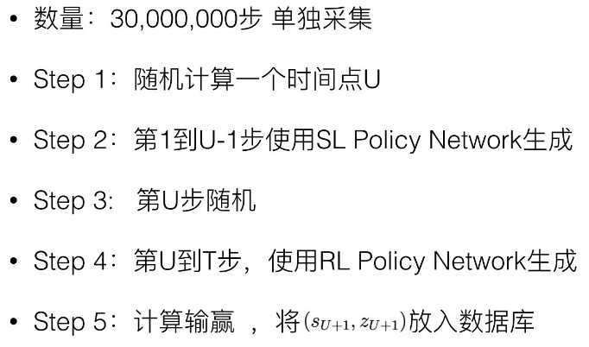
AlphaGo 原理
深度估值网络 : (Rollout Policy Network)
Notes:
我将从三个方面讲解一下最近CNN的发展。因为里面包含的文章比较多，内容比较广，大家可以选一些和自己领域相关的感兴趣的来听。由于内容比较多，讲得不好的地方大家可以提出来一起讨论，也请大家多多包涵~

Slide 18
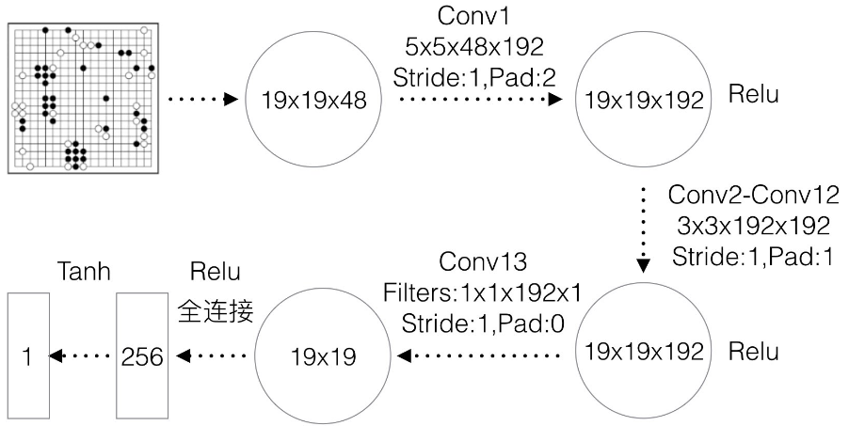
AlphaGo 原理
深度估值网络 : (Rollout Policy Network)
Notes:
我将从三个方面讲解一下最近CNN的发展。因为里面包含的文章比较多，内容比较广，大家可以选一些和自己领域相关的感兴趣的来听。由于内容比较多，讲得不好的地方大家可以提出来一起讨论，也请大家多多包涵~

Slide 19
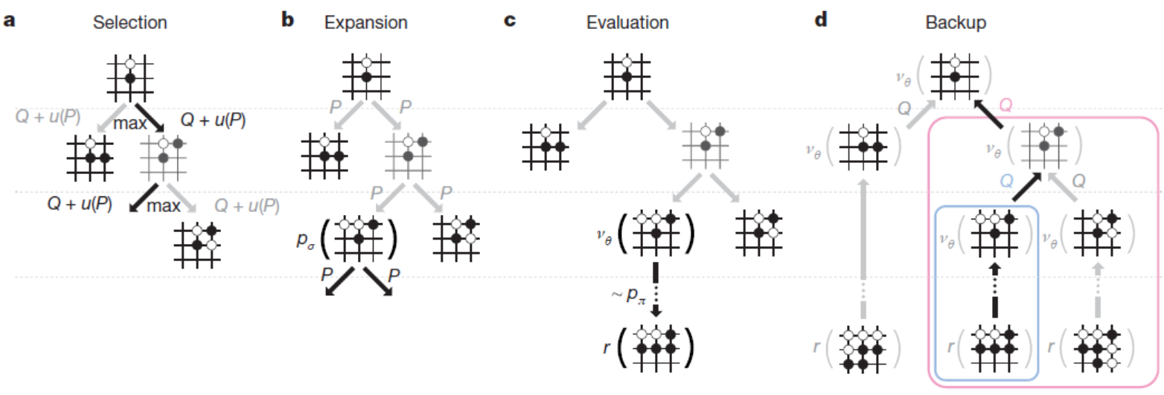
AlphaGo 原理
下棋方法 -- 蒙特卡洛树搜索 （Monte Carlo Tree Search）：
多次模拟未来棋局，然后选择在模拟中选择次数最多的走法
Notes:
我将从三个方面讲解一下最近CNN的发展。因为里面包含的文章比较多，内容比较广，大家可以选一些和自己领域相关的感兴趣的来听。由于内容比较多，讲得不好的地方大家可以提出来一起讨论，也请大家多多包涵~

Slide 20
AlphaGo 原理
蒙特卡洛树搜索 （Monte Carlo Tree Search）最终确定走棋。
Notes:
我将从三个方面讲解一下最近CNN的发展。因为里面包含的文章比较多，内容比较广，大家可以选一些和自己领域相关的感兴趣的来听。由于内容比较多，讲得不好的地方大家可以提出来一起讨论，也请大家多多包涵~

Slide 21
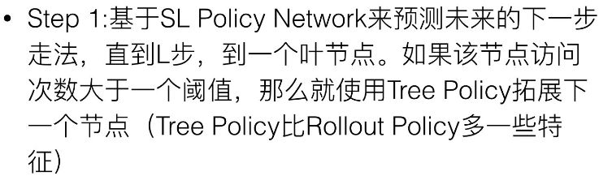
AlphaGo 原理
下棋方法 -- 蒙特卡洛树搜索 （Monte Carlo Tree Search）
Notes:
我将从三个方面讲解一下最近CNN的发展。因为里面包含的文章比较多，内容比较广，大家可以选一些和自己领域相关的感兴趣的来听。由于内容比较多，讲得不好的地方大家可以提出来一起讨论，也请大家多多包涵~

Slide 22
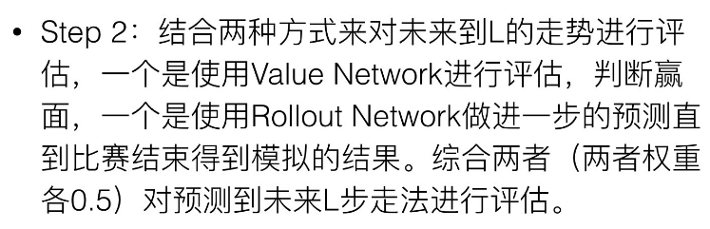
AlphaGo 原理
下棋方法 -- 蒙特卡洛树搜索 （Monte Carlo Tree Search）
Notes:
我将从三个方面讲解一下最近CNN的发展。因为里面包含的文章比较多，内容比较广，大家可以选一些和自己领域相关的感兴趣的来听。由于内容比较多，讲得不好的地方大家可以提出来一起讨论，也请大家多多包涵~

Slide 23
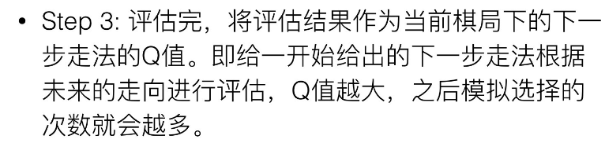
AlphaGo 原理
下棋方法 -- 蒙特卡洛树搜索 （Monte Carlo Tree Search）
Notes:
我将从三个方面讲解一下最近CNN的发展。因为里面包含的文章比较多，内容比较广，大家可以选一些和自己领域相关的感兴趣的来听。由于内容比较多，讲得不好的地方大家可以提出来一起讨论，也请大家多多包涵~

Slide 24
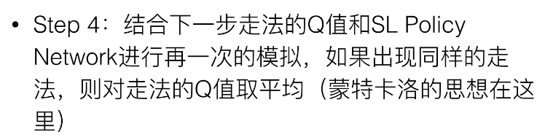
AlphaGo 原理
下棋方法 -- 蒙特卡洛树搜索 （Monte Carlo Tree Search）
Notes:
我将从三个方面讲解一下最近CNN的发展。因为里面包含的文章比较多，内容比较广，大家可以选一些和自己领域相关的感兴趣的来听。由于内容比较多，讲得不好的地方大家可以提出来一起讨论，也请大家多多包涵~

Slide 25
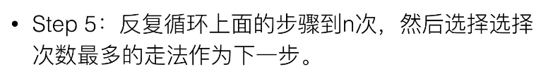
AlphaGo 原理
下棋方法 -- 蒙特卡洛树搜索 （Monte Carlo Tree Search）
Notes:
我将从三个方面讲解一下最近CNN的发展。因为里面包含的文章比较多，内容比较广，大家可以选一些和自己领域相关的感兴趣的来听。由于内容比较多，讲得不好的地方大家可以提出来一起讨论，也请大家多多包涵~

Slide 26

AlphaGo Zero 的改进
（1）完全不需要人类棋谱，采用自己和自己下棋的方式学习。
（2）将走棋网络和估值网络合并为一个网络：
Notes:
我将从三个方面讲解一下最近CNN的发展。因为里面包含的文章比较多，内容比较广，大家可以选一些和自己领域相关的感兴趣的来听。由于内容比较多，讲得不好的地方大家可以提出来一起讨论，也请大家多多包涵~

Slide 27
AlphaGo Zero 的改进
自学习过程和神经网络训练过程
Notes:
我将从三个方面讲解一下最近CNN的发展。因为里面包含的文章比较多，内容比较广，大家可以选一些和自己领域相关的感兴趣的来听。由于内容比较多，讲得不好的地方大家可以提出来一起讨论，也请大家多多包涵~

Slide 28

AlphaGo Zero 的改进
标签 的生成
Notes:
我将从三个方面讲解一下最近CNN的发展。因为里面包含的文章比较多，内容比较广，大家可以选一些和自己领域相关的感兴趣的来听。由于内容比较多，讲得不好的地方大家可以提出来一起讨论，也请大家多多包涵~

Slide 29
AlphaGo Zero 的改进
目标函数
Notes:
我将从三个方面讲解一下最近CNN的发展。因为里面包含的文章比较多，内容比较广，大家可以选一些和自己领域相关的感兴趣的来听。由于内容比较多，讲得不好的地方大家可以提出来一起讨论，也请大家多多包涵~

Slide 30
AlphaGo Zero 的改进
实验结果对比
Notes:
我将从三个方面讲解一下最近CNN的发展。因为里面包含的文章比较多，内容比较广，大家可以选一些和自己领域相关的感兴趣的来听。由于内容比较多，讲得不好的地方大家可以提出来一起讨论，也请大家多多包涵~

